Slide 1
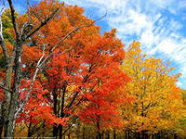
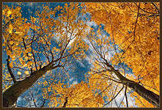
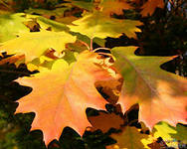
Осень в бору
И. Бунин
Лес, точно терем расписной, Лиловый, золотой, багряный, Веселой, пестрою стеной Стоит над светлою поляной.

Slide 2
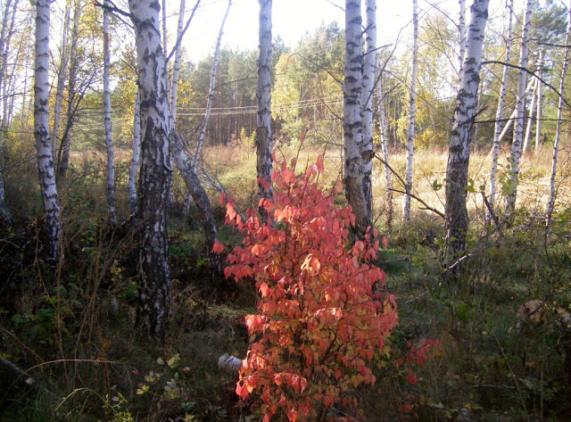

Slide 3
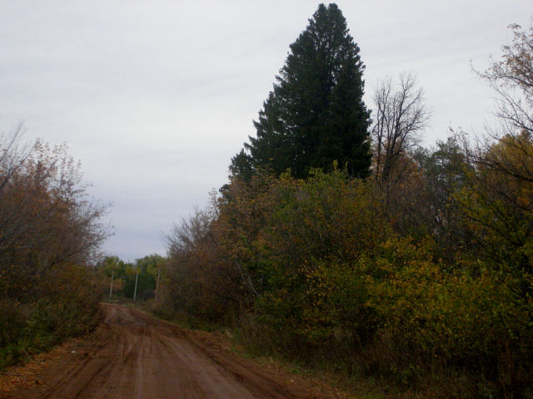

Slide 4
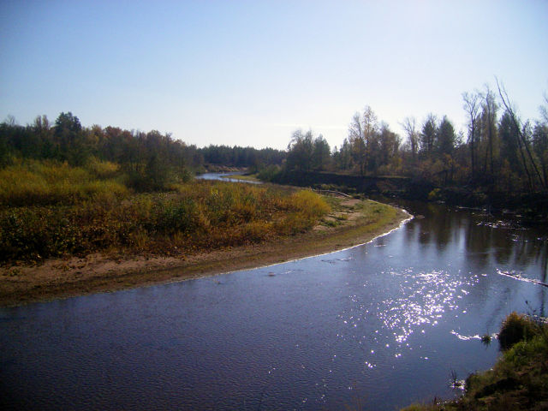

Slide 5
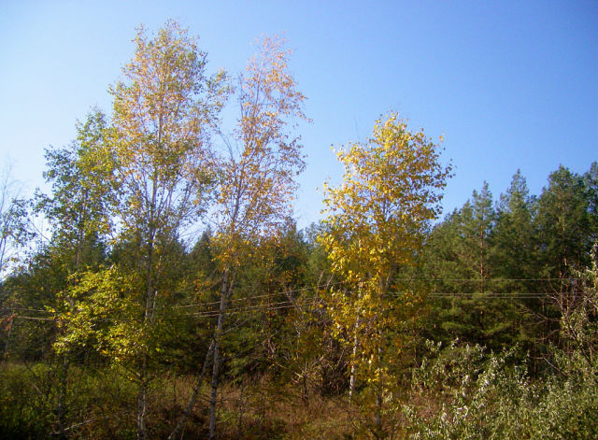

Slide 6
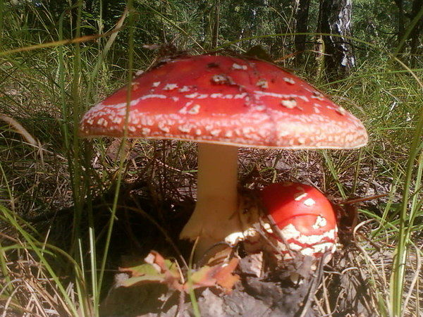

Slide 7
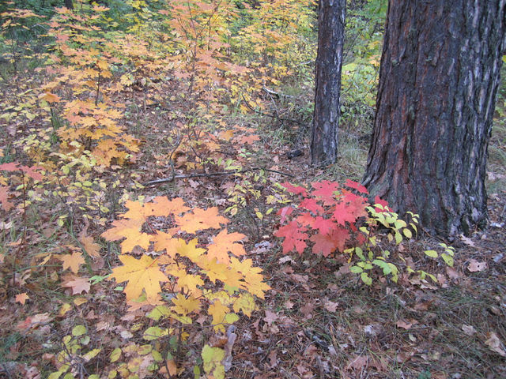

Slide 8
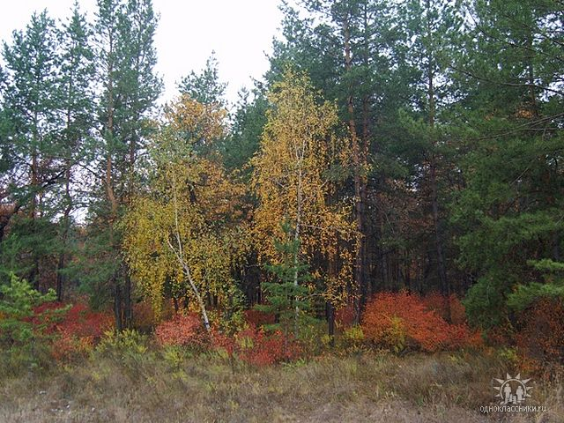

Slide 9
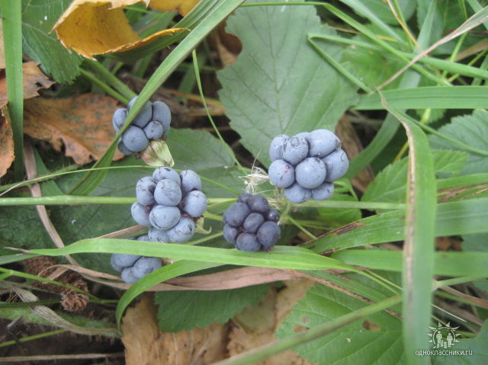

Slide 10
Н. Красильников
Прошла лиса под кустом И обожгла листву хвостом. Огонь по веточкам полез И запылал осенний лес.

